Slide 1
Variáveis Indexadas:
Vetor
Lista
Professor Edson de Oliveira

Slide 2
Variáveis indexadas

Slide 3

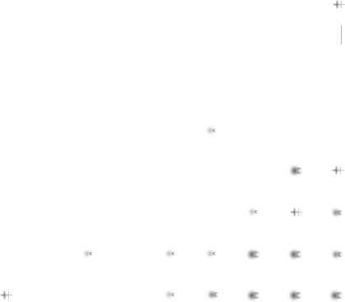
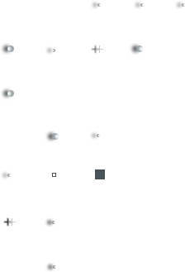

Variáveis indexadas
É uma classe de variável que permite armazenar diversas informações em apenas um identificador (variável).
Elas são referenciadas pelo índice que começa do zero e vai até o limite da estrutura.

Slide 4
Vetor
Contexto da posição
Posição do elemento
Elemento
Índice
V
0 | 1 | 2 | 3 | 4
45 | 89 | 32 | 12 | 33
Nome da variável
Valor inserido no elemento
Dado
Os dados nele inseridos são homogêneos (mesmo tipo)
O seu tamanho é pré-definido

Slide 5
Vetor – Lista de exercícios
Nível 1
V
0 | 1 | 2 | 3 | 4
45 | -89 | 32 | -12 | 33
EXERCÍCIOS:
Considere o vetor de nome ‘v’ acima e faça os seguintes subalgoritmos:
1. Fazer um programa que exiba o primeiro elemento do vetor.
>> x valerá 45
2. Fazer um programa que exiba somente os números negativos contidos no vetor.
>> -89 -12
3. Fazer um programa que exiba a soma dos elementos do vetor
>> x valerá 9
4. Fazer um programa que exiba a media dos elementos do vetos
>> x valerá 1.8
5. Fazer um programa que exiba na tela os números ímpares contidos no vetor
>> 45 -89 33

Slide 6
Vetor – Lista de exercícios
Nível 1
V
0 | 1 | 2 | 3 | 4
45 | -89 | 32 | -12 | 33
EXERCÍCIOS:
Considere o vetor de nome ‘v’ acima e faça os seguintes subalgoritmos:
6. fazer um programa que exiba na tela o primeiro e o ultimo elemento do vetor.
>> 45 33
7. Fazer um programa que exiba os elementos cujos índices sejam pares.
>> 45 32 33
8. Fazer uma programa que exiba True caso um valor passado por parâmetro exista no vetor, senão False.
>> 32
>> valerá True porque existe o elemento 32 no vetor
9. Fazer um programa que ordene os elementos do vetor.
>> -89 -12 32 33 45

Slide 7
Vetor – Lista de exercícios
Nível 2
Considere o valor dos vetores abaixo para fazer os próximos exercícios:
v1 = [41, 72, 39, 4, 35]
v2 = [0, 0, 0, 0, 0]
10. Fazer um programa que copie os elementos do vetor v1 em v2.
>> v1 = [41, 72, 39, 4, 35]
>> v2 = [41, 72, 39, 4, 35]
11. Fazer um programa que copie os elementos invertidos do vetor v1
em v2, ou seja, o primeiro elemento de v1 será o último de v2.
>> [41, 72, 39, 4, 35]
>> [35, 4, 39, 72, 41]
12. Fazer um programa que ordene de forma crescente o vetor.
>> [4, 35, 39, 41, 72]
13. Fazer um programa que ordene de forma decrescente o vetor
>> [72, 41, 39, 35, 4]

Slide 8
Vetor – Lista de exercícios
Nível 3
Considere o valor dos vetores abaixo para fazer os próximos exercícios:
v1 = [41, 72, 39, 4, 35]
v2 = [0, 0, 0, 0, 0]
14. Fazer um programa que baseado na forma ('c' para crescente ou 'd' para decrescente) ordene na ordem solicitada.
>> [4, 35, 39, 41, 72]
15. Fazer um programa que coloque nas posições mais a esquerda os valores pares e mais a direita os impares.
>> [72, 4, 41, 39, 35]
16. Fazer um programa que retorne quantos elementos do vetor estão acima da média.
>> x valerá 3
17. Fazer uma programa que retorne o elemento de maior valor do vetor.
>> x valerá 72

